Slide 1
Правила
безопасного поведения на воде в осеннее и зимнее время

Slide 2
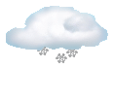
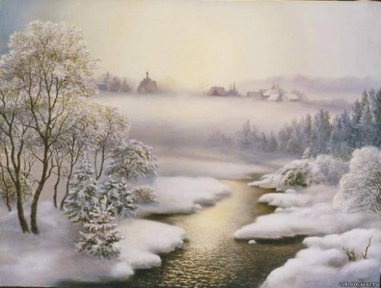
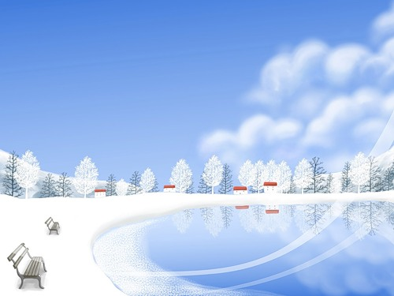
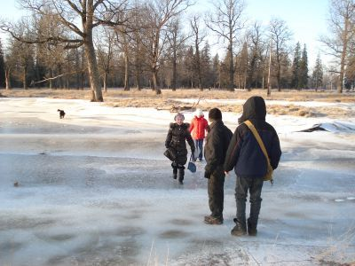
С наступлением первых осенних заморозков вода в водоемах покрывается льдом. Начинается период ледостава. С образованием первого льда люди выходят на водоем по различным причинам. Можно значительно сократить маршрут при переходе по льду с одного берега на другой, лихо прокатиться по гладкой и блестящей поверхности на коньках, поиграть в хоккей и т.п.

Slide 3
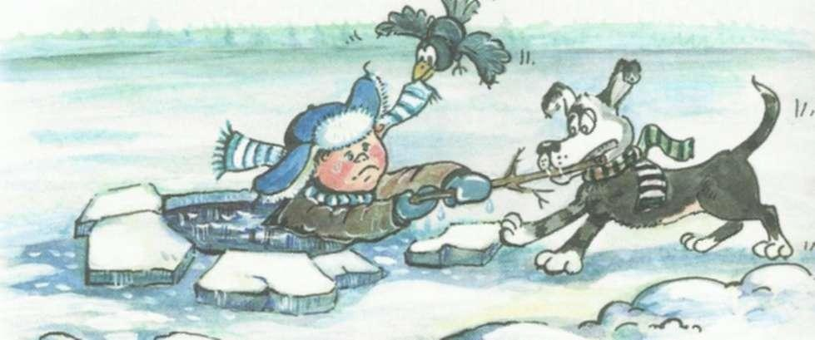
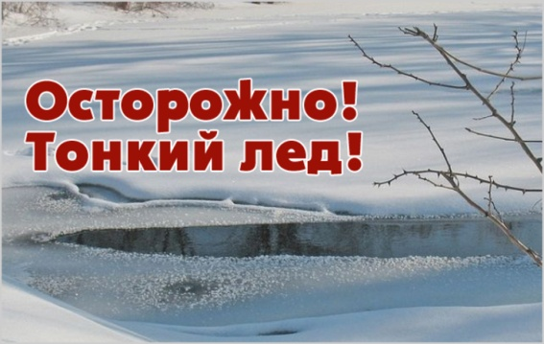
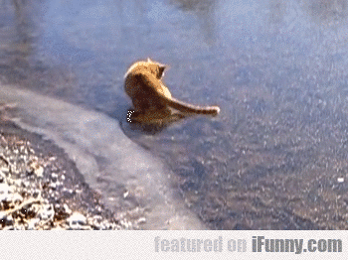
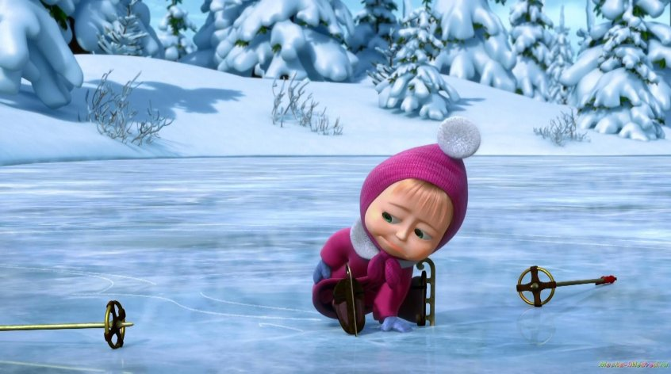
Но нельзя забывать о серьезной опасности, которую таят в себе замерзшие водоемы. Первый лед очень коварен. Не торопитесь выходить на первый лед, он только кажется прочным, а на самом деле он тонкий, слабый и не выдержит тяжести не только взрослого человека, но и ребенка. Молодой лед отличается от старого более темным цветом и тонким ровным снежным покровом без застругов и надувов.
В зимнее время лед прирастает в сутки: При t - (-5оС)-0,6см t - (-25°C)-2, 9 см t - (-40°C)-4, 6 см

Slide 4
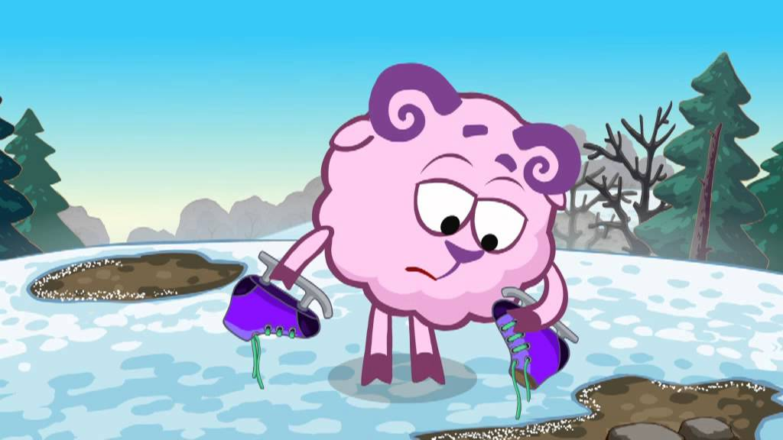
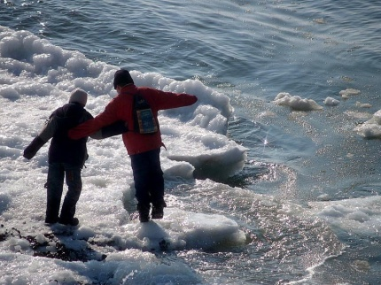
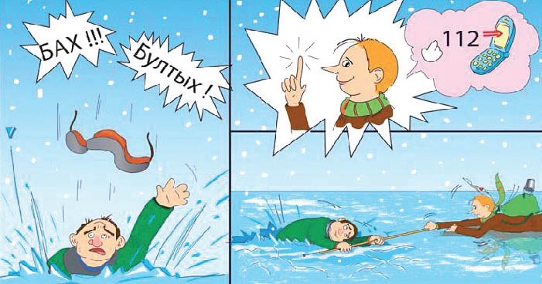
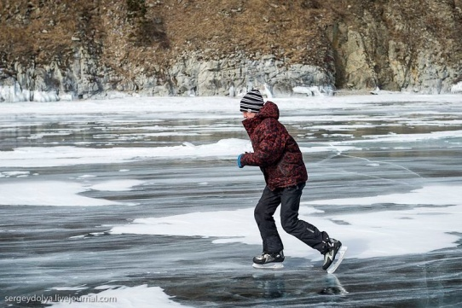
• Необходимо помнить, что выходить на осенний лед можно только в крайнем случае с максимальной осторожностью.
• Во всех случаях, прежде чем сойти с берега на лед, необходимо внимательно осмотреться, наметить маршрут движения и возможного возвращения на берег.
• Следует остерегаться мест, где лед запорошен снегом, под снегом лед нарастает медленнее. Бывает так, что по всему водоему толщина открытого льда более 10 см, а под снегом - 3 см.

Slide 5
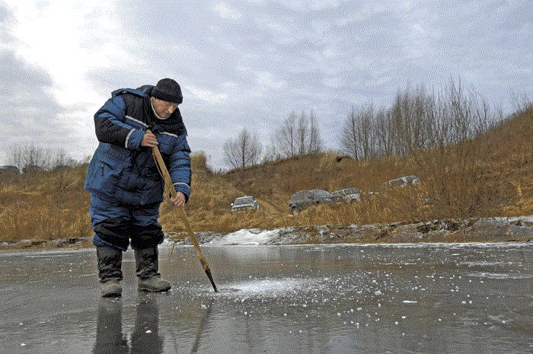
• В местах, где быстрое течение, вблизи выступающих на поверхность кустов, осоки, травы, где имеются родники или ручей впадает в водоем, образуются промоины, проталины или полыньи. Здесь вода покрывается очень тонким льдом.
• Особо опасны места сброса в водоемы промышленных сточных вод, растопленного снега с улиц города, насыщенного разного рода реагентами. В таких местах вода практически не замерзает всю зиму.
• Безопаснее всего переходить водоем по прозрачному с зеленоватым или синеватым оттенком льду при его толщине не менее 7 см.

Slide 6
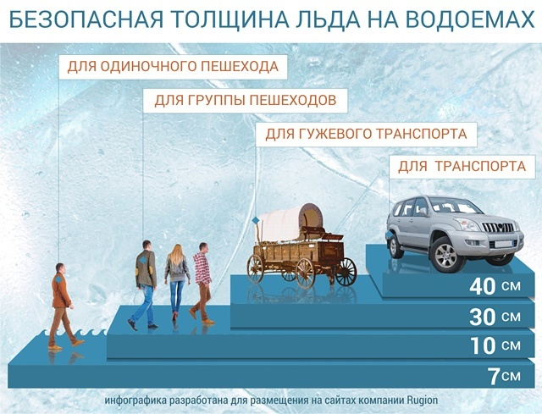
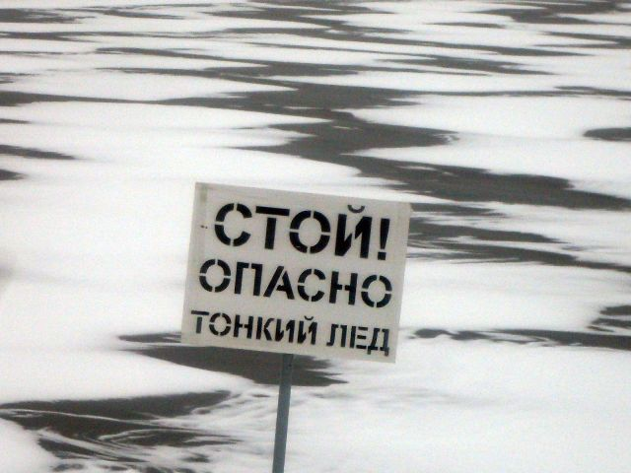
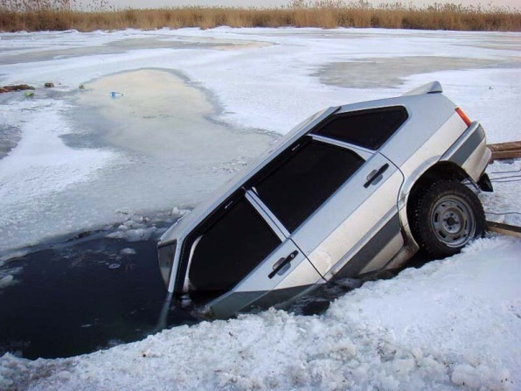
• Прежде чем встать на лед нужно убедиться в его прочности, используя для этого пешню или палку. Во время движения пешней (палкой) ударяют по льду впереди и по обе стороны от себя по несколько раз в одно и то же место.
• Если вы видите чистое, ровное, не занесенное снегом место, значит здесь полынья или промоина, покрытая тонким свежим льдом.
• Если на ровном снеговом покрове темное пятно, значит под снегом - неокрепший лед.

Slide 7
Физкультпауза

Slide 8
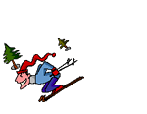
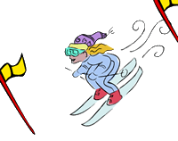
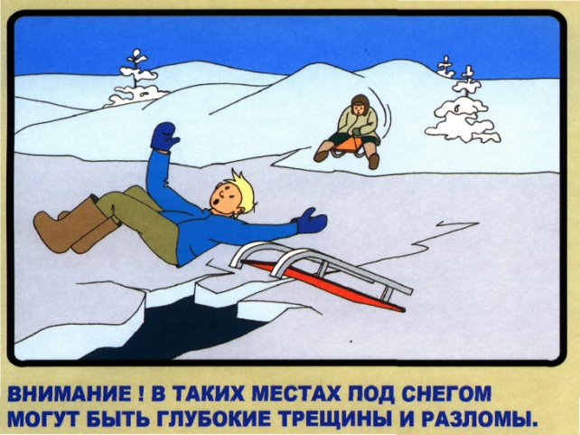
• Лыжная трасса, если она проходит по льду, должна быть обозначена вешками (флажками).
• Очень опасно скатываться на лед с обрывистого берега, особенно в незнакомом месте. Даже заметив впереди себя прорубь, пролом во льду или иную опасность, бывает трудно затормозить или отвернуть в сторону, особенно, если катаются маленькие дети.
• Для катания на санках, лыжах, коньках необходимо выбирать места с прочным ледяным покровом, предварительно обследованным взрослыми людьми.
• Необходимо соблюдать особую осторожность на льду в период оттепелей, когда даже зимний лед теряет свою прочность.

Slide 9
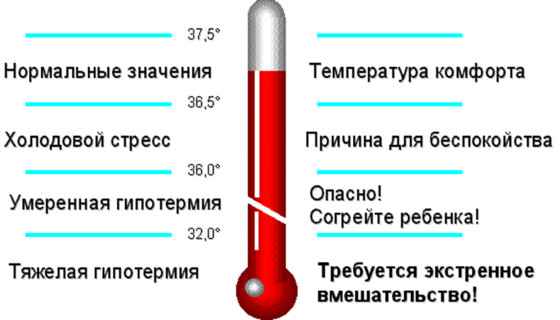
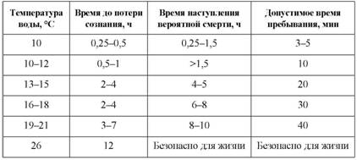
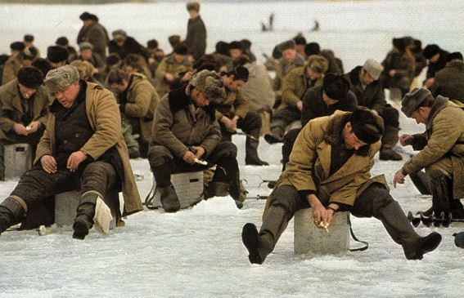
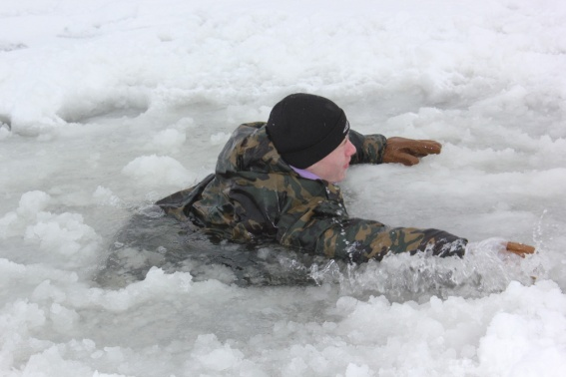
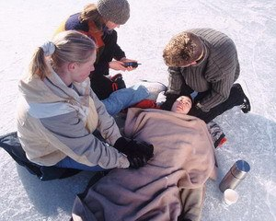
ПОМНИТЕ!
Человек может погибнуть в результате переохлаждения через 15-20 минут после попадания в воду. • В случае треска льда, пригибания, появления воды на поверхности льда, немедленно вернитесь на берег. • Не ходите по льду толпой или с тяжелым грузом. Лучше всего без необходимости не выходить на лед!!!

Slide 10
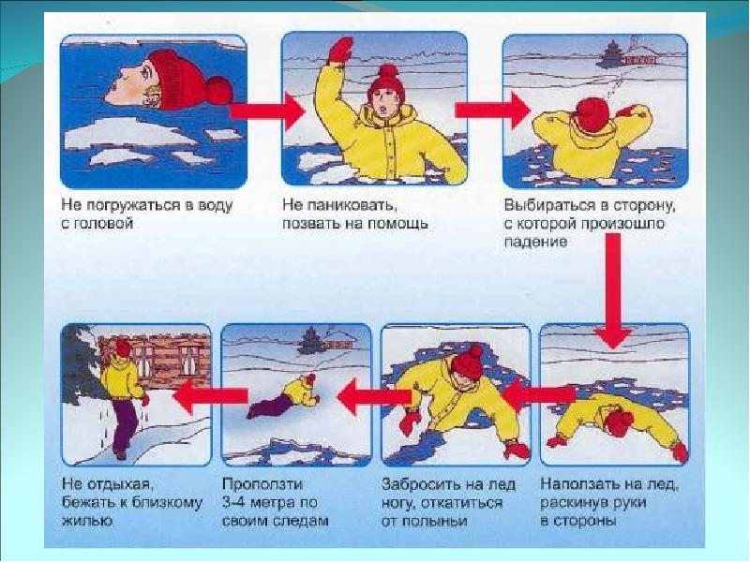
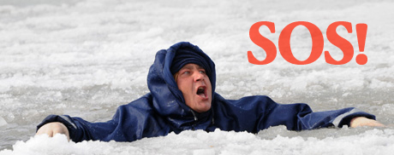
• Если Вы провалились под лед, старайтесь передвигаться к тому краю полыньи, откуда идет течение. Это гарантия, что Вас не затянет под лед. Добравшись до края полыньи, старайтесь как можно больше высунуться из воды, чтобы налечь грудью на закраину и забросить ногу на край льда. Если лед выдержал, осторожно перевернитесь на спину и медленно ползите к берегу. Выбравшись на сушу, поспешите как-нибудь согреться. Охлаждение может вызвать серьезные осложнения.

Slide 11
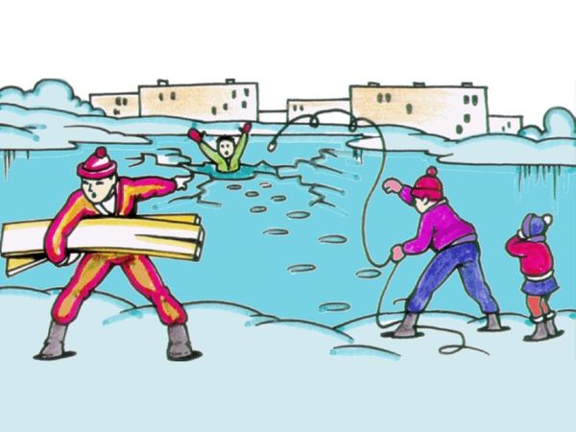
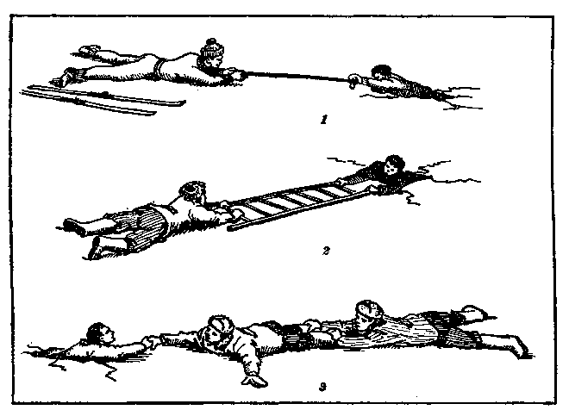
• Если на Ваших глазах кто-то провалился под лед, вооружитесь любой палкой, шестом или доской и осторожно, ползком двигайтесь к полынье. Доползти следует до такого места, с которого легко можно кинуть ремень, сумку на ремне или протянуть лыжную палку. Когда находящийся в воде человек ухватится за протянутый предмет, аккуратно вытаскивайте его из воды. Выбравшись из полыньи, отползите подальше от ее края.

Slide 12
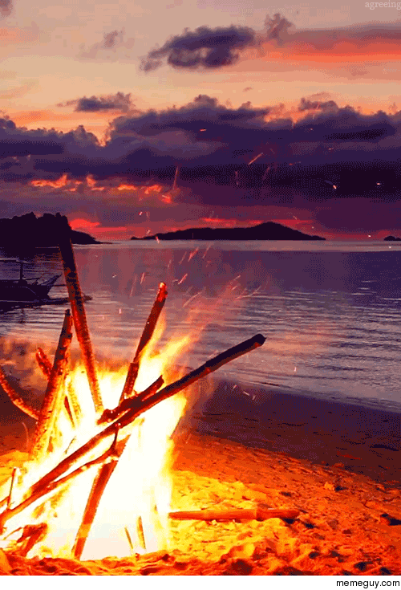
В случае, когда по близости нет теплого помещения необходимо: - раздеться и хорошо выжать одежду так, как переход в мокрой одежде более опасен; - развести костер или согреться движением; - растереться руками, сухой тканью, но не снегом.

Slide 14
Молодцы !

